Slide 1

Název školy | Základní škola praktická Rožnov pod Radhoštěm
Číslo projektu | CZ. 1. 07/1. 4.00/21.3751
Číslo materiálu | VY_32_INOVACE_237
Autor | Mgr. Romana Rybiařová
Název | Internetové vyhledávače – přehled českých internetových vyhledávačů
Datum (období) | Březen 2014
Ročník | 8. a 9.ročník ZŠ praktická, lehké mentální postižení
Vzdělávací oblast | Informační a komunikační technologie
Anotace | Prezentace jako učební materiál je určena žákům 8. a 9. ročníku ZŠ praktické. V této prezentaci se žáci seznámí s českými internetovými vyhledávači a službami, které poskytují. Cílem je poskytnout žákům dostatek informací o tom, co je to internetový vyhledávač, jaké české internetové vyhledávače dnes existují, co dovedou a především k čemu slouží.

Slide 2
Internetový vyhledávač
je to služba, která umožňuje na Internetu najít webové stránky, které obsahují požadované informace.
umožňuje nám v síti Internet vyhledat webové (internetové) stránky, které nejlépe odpovídají našemu požadavku - dotazu
dotaz = hledané slovo ve vyhledávacím poli
Jak to funguje:
do rozhraní vyhledávače zadáme klíčová slova (KeyWords), která charakterizují hledanou informaci
vyhledávač obratem na základě své databáze vypisuje seznam odkazů na stránky, které hledané informace obsahují

Slide 3
Název internetového vyhledávače a služby
Název internetového prohlížeče většinou také odpovídá názvu společnosti, která jej provozuje, např.:
Google vyhledávač
Seznam vyhledávač
a řada dalších.
Jaké další služby společnosti internetových vyhledávačů poskytuji:
vyhledávání obrázků
vyhledávání všemožného zboží – např. e-shopy
poskytování emailových služeb
mapové systémy
databáze firem
aktuální novinky
překladové služby – slovníky, překladače

Slide 4
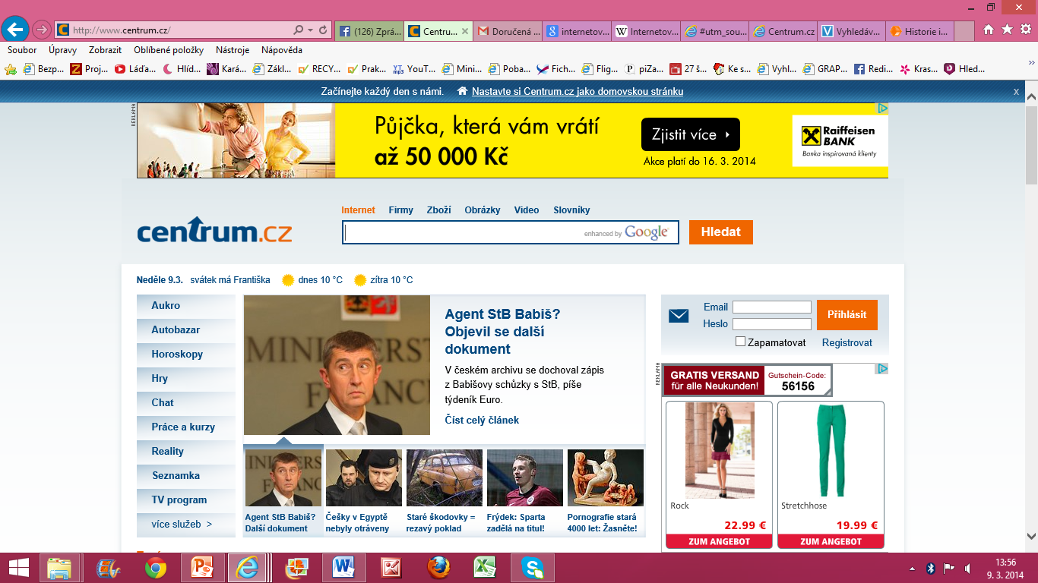
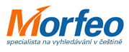
Nejznámější vyhledávače v české republice
byl funkční v letech 1999–2011 společností Centrum Holdings, nyní už provoz ukončen

Slide 5
v současné době ho provozuje společnost Centrum Holdings s. r. o. pozn. takže je to správně Atlas Centrum.cz)
stránky www.atlas.cz vznikly v roce 1997
je to druhý nejnavštěvovanější internetový portál v ČR.
začátkem září roku 2013 navštívilo domovské stránky atlas.cz průměrně 2mil. návštěv (měření prováděla společnost NetMonitor)
Služby vyhledávače
nejdůležitější aktuální denní zprávy
denní a praktické informace
katalogové vyhledávání
email atlas.cz - má standardní formát jméno@atlas.cz
chat
Najdi uvedené služby:
http://atlas.centrum.cz/

Slide 6
patří k prvním internetovým vyhledávačům
je největší a nejpoužívanější internetový vyhledávač
mnoho lidí používá na internetu pouze tento vyhledávač
v poslední době však Seznam navštěvuje méně lidí, právě ve prospěch Google
vznikl v roce 1996 a založil ho Ivo Lukačovič, který byl živnostníkem a velkým počítačovým nadšencem
jeho slogan: “Seznam - najdu tam co neznám”
v roce 2011 se Seznam pokusil o změnu - "Seznam najdu tam co hledám„
tento slogan však nezaznamenal takový úspěch a proto se k původnímu sloganu vrátil.
http://www.seznam.cz/

Slide 7

v současnosti nabízí až 30 různých služeb
služby jsou určené různým typům lidí tak, aby si každý našel to, co ho zajímá a měl z čeho vybírat
FIRMY.CZ
HOROSKOPY.CZ
HRY.CZ
LIDÉ.CZ
MAPY.CZ
MIXÉR.CZ
NOVINKY.CZ
POČASÍ.CZ
PROŽENY.CZ
SAUTO.CZ
SBAZAR.CZ
SDOVOLENÁ.CZ
SEZNAM EMAIL
SEZNAM.SLOVNÍK
SEZNAM VIDEA
SFITNANCE.CZ
SKLIK.CZ
SPOLUŽÁCI.CZ
SPORT.CZ
SPRÁCE.CZ
SREALITY.CZ
STREAM.CZ
SUPER.CZ
ZBOŽÍ.CZ
hlavním sídlem firmy je město Praha
od roku 2003 je hlavním maskotem firmy pes se jménem Krasty
http://www.seznam.cz/

Slide 8
je to oblíbený internetový portál v České republice
byl založen v roce 1997 třemi lidmi
původně byl tento vyhledávací a sociální portál pouze v české verzi, avšak v roce 2000 vznikla ještě Slovenská verze (www.centrum.sk)
Služby, které poskytuje:
AKTUÁLNĚ.CZ
AMPLION.CZ
CENTRUM EMAIL
CENTRUM SLOVNÍKY
JISKŘENÍ.CZ
NAJISTO.CZ
STAHUJ.CZ
VAŘENÍ.CZ
XCHAT.CZ
ŽENA.CZ
vlastník tohoto vyhledávače je společnost Centrum.cz.Holdings B.V. – ta odkoupila konkurenční vyhledávací portál Atlas
v roce 2008 došlo k sjednocení, což tedy znamená, že se jedná v podstatě o ten samý web.
www.centrum.cz

Slide 9
Zdroje:
Vlastní tvorba - printscreen
http://cs.wikipedia.org/wiki/Internetov%C3%BD_vyhled%C3%A1va%C4%8D

